Slide 1

SİİRT ÜNİVERSİTESİ
ERUH MESLEK YÜKSEKOKULU
2016

Slide 2
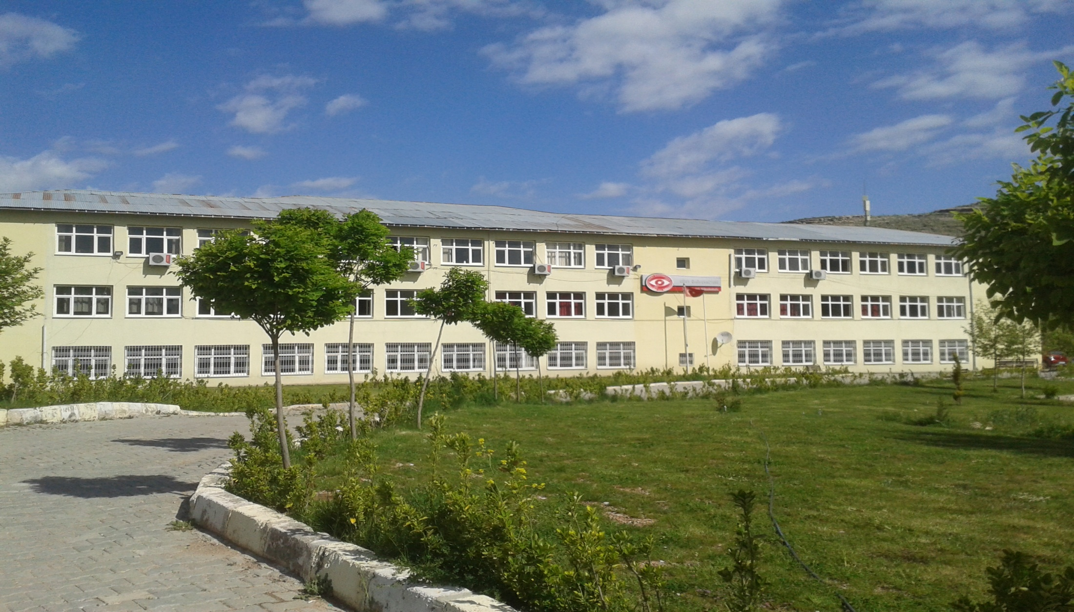
Eruh Meslek Yüksekokulu

Slide 3
Meslek Yüksekokulumuz yeniliklere açık, hızla gelişen, sektörün talep ettiği yönetici ve ara eleman düzeyinde uygun nitelikli personel yetiştirmeyi amaç edinen dinamik bir Meslek Yüksekokuludur.

Slide 4
Meslek Yüksekokulumuz yerel, ulusal ve uluslararası düzeydeki gereksinimleri dikkate alarak, öğrencilerimize evrensel nitelikte kaliteli eğitim ve öğretim imkânı sunma hedefiyle kurulmuştur.

Slide 5
Meslek Yüksekokulumuz, bilim ve teknolojiyi esas alarak sunduğu akademik faaliyetler ve projeleriyle teknolojik, ekonomik ve sosyal faaliyet alanlarında eğitim vermeye hızla devam etmektedir.

Slide 6
Amacımız
Bilimsel bilgi ışığında, değişime ve gelişime açık, toplumsal duyarlılık ve sorumluluğu olan, sorun çözme yetenekleri gelişmiş, ulusal ve uluslararası standartlarda analizler yapabilen, hizmet alanının gerektirdiği bilgi ve beceri ile donanmış, çağdaş ve demokratik değerlere bağlı meslek elemanları yetiştirmektir.

Slide 7
Vizyonumuz
Çağımızın gerektirdiği yeniliklere açık, hür ve bilimsel düşünceye sahip, eğitimli, kültürlü, hukuka saygılı, düşünen, üreten, tartışan, yeteneklerini geliştirerek topluma hizmet edebilen, küresel alanda rekabet eden, takım çalışmasını benimsemiş, üretim ve hizmet alanında etkin olarak ekonomiye katkı sağlayabilen öğrenciler yetiştiren saygın bir Meslek Yüksekokulu olmaktır.

Slide 8
Misyonumuz
İlimiz ve bölgemizde üniversite-sanayi-halk iş birliğini sağlamada öncülük eden, Türkiye’deki Meslek Yüksekokulları arasında ilk sıralarda yer alan öğrencilere evrensel nitelikte bilgi ve teknolojiyi öğretmektir.

Slide 9
Meslek Yüksekokulumuzda Mevcut Bölümler/Programlar
Sosyal Hizmetler ve Danışmanlık Bölümü
Sosyal Hizmetler Programı N.Ö. (58)
Çocuk Gelişimi Programı (36)
Bitkisel ve Hayvansal Üretim Bölümü
Organik Tarım Programı N.Ö. (14)
Toplam 108 öğrencimiz mevcuttur.

Slide 10
Sosyal Hizmetler Programı
Programın amacı
Sosyal hizmet alanının ihtiyaç duyduğu teorik ve uygulamalı bilgi altyapısına sahip, gelişime açık sosyal hizmet teknikerleri yetiştirmektir.

Slide 11
Programa YGS-5 puan türüyle öğrenci alınır. 2014-2015 taban puanı N.Ö. 400,900, İ.Ö. 362,850’dir. Öğrenciler öğrenimlerini DGS ile, Sosyal Hizmet ve Sosyoloji bölümlerinde lisans düzeyinde devam ettirebilirler. Sonrasında yüksek lisans ve doktora yapma imkânlarına sahiptirler.

Slide 12
Programı Başarıyla Tamamlayanlar
Sağlık Bakanlığı’na bağlı resmi ve özel hastanelerde,
Adalet Bakanlığı’na bağlı kuruluşlarda,
Milli Eğitim Bakanlığı’na bağlı rehberlik araştırma merkezlerinde, özel eğitim ve rehabilitasyon merkezlerinde, kreş ve gündüz bakımevlerinde,
Aile ve Sosyal Politikalar Bakanlığı’na bağlı kuruluşlarda(İl/ilçe müdürlükleri, çocuk yuvaları, sevgi evleri, çocuk evleri, bakım ve rehabilitasyon merkezleri vb.), İş-Kur il müdürlüklerinde çalışabilirler.

Slide 13
Organik Tarım Programı
Programın amacı
Organik tarım konusunda faaliyet gösteren tüm işletmelerin, kamu veya özel sektör kuruluşlarının organik tarımla ilgili kısımlarının ihtiyacını karşılayacak veya kendi işini kurabilecek girişimci organik tarım meslek elemanları yetiştirmektir.

Slide 14
Programa YGS-6 puan türü ile öğrenci alınır. 2014-2015 taban puanı 177,696’dır. Öğrenciler öğrenimlerini DGS ile Bahçe Bitkileri, Tarla Bitkileri, Bahçe Bitkileri Üretimi ve Pazarlaması, Bitki Koruma, Toprak Bilimi ve Bitki Besleme bölümlerinde lisans düzeyinde devam ettirebilirler. Sonrasında yüksek lisans ve doktora yapma imkânlarına sahiptirler.

Slide 15
Programı Başarıyla Tamamlayanlar
Organik Tarım İşletmelerinde,
Kontrol ve Sertifikasyon Kuruluşlarında,
Gıda, Tarım ve Hayvancılık Bakanlığı Teşkilatlarında,
Araştırma Merkezlerinde
Danışmanlık Büroları gibi pek çok alanda çalışma imkanına sahiptirler.

Slide 16
Gelecek Dönemlerde Açılacak Bölümler/Programlar
Büro Hizmetleri ve Sekreterlik Bölümü
Büro Yönetimi ve Yönetici Asistanlığı Programı
Çocuk Bakımı ve Gençlik Hizmetleri Bölümü
Çocuk Gelişimi Programı

Slide 17
Gelecek Dönemlerde Açılacak Bölümler/Programlar
Hemşirelik ve Bakım Hizmetleri Bölümü
Yaşlı Bakımı Programı
Mimarlık ve Şehir Planlama Bölümü
Harita ve Kadastro Programı

Slide 18
Bitkisel ve Hayvansal Üretim Bölümü
Seracılık Programı
Mimarlık ve Şehir Planlama Bölümü
Harita ve Kadastro Programı

Slide 19
Veterinerlik Bölümü
Laborant ve Veteriner Sağlık Programı
Mülkiyet Koruma ve Güvenlik Bölümü
Iş Sağlığı ve Güvenliği Programı
Özel Güvenlik ve Koruma Programı

Slide 20
Akademik Personelimiz
Yrd. Doç. Dr. Nurullah AKCAN (Müdür)
Öğr. Gör. Zehra SEVİM (Müdür Yrd.)
Öğr. Gör. Bedrettin VAROL
Öğr. Gör. Yahya AKTU
Öğr. Gör. Sema ÇAKIR ÖNGÖREN
Öğr. Gör. Sipan SOYSAL
Öğr. Gör. Mesut SIRRI
Öğr. Gör. Yunus YOLBAŞ

Slide 21
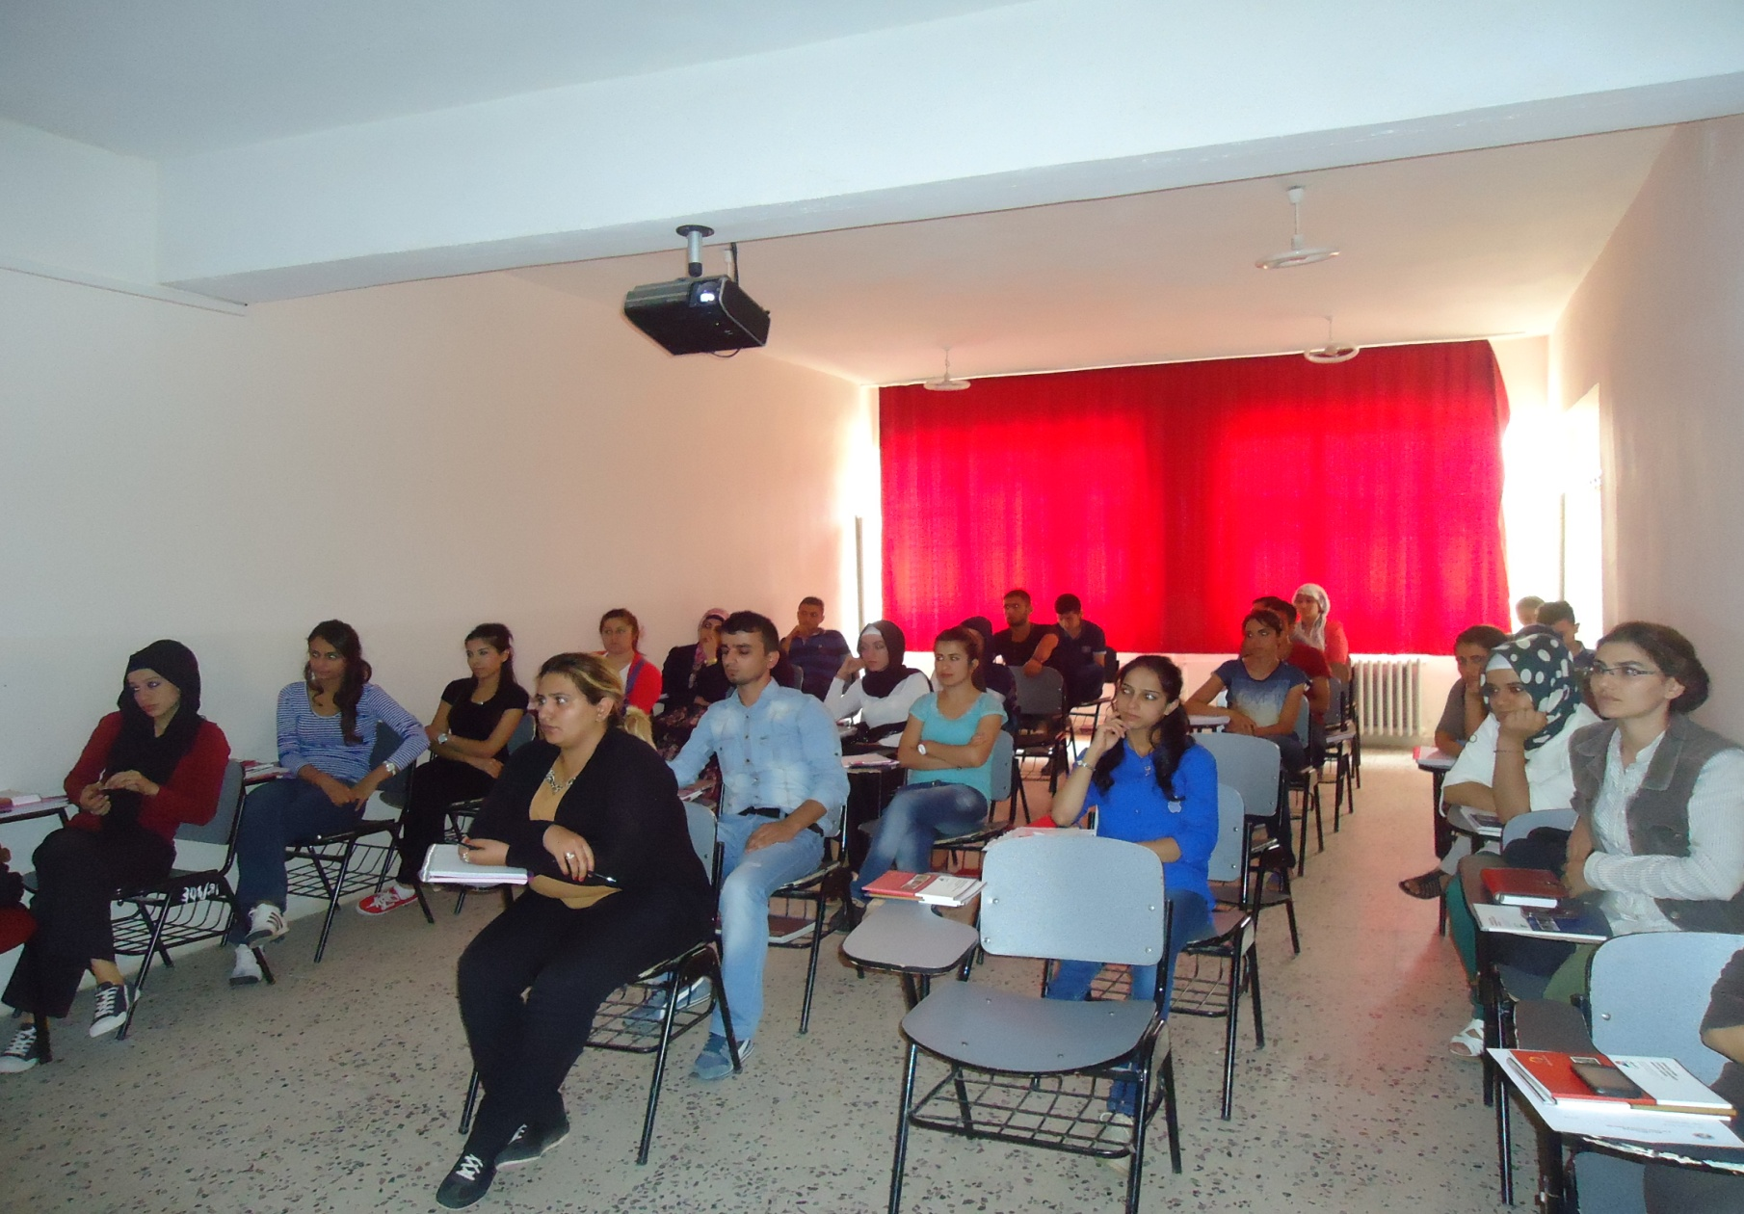
Dersliklerimiz

Slide 22
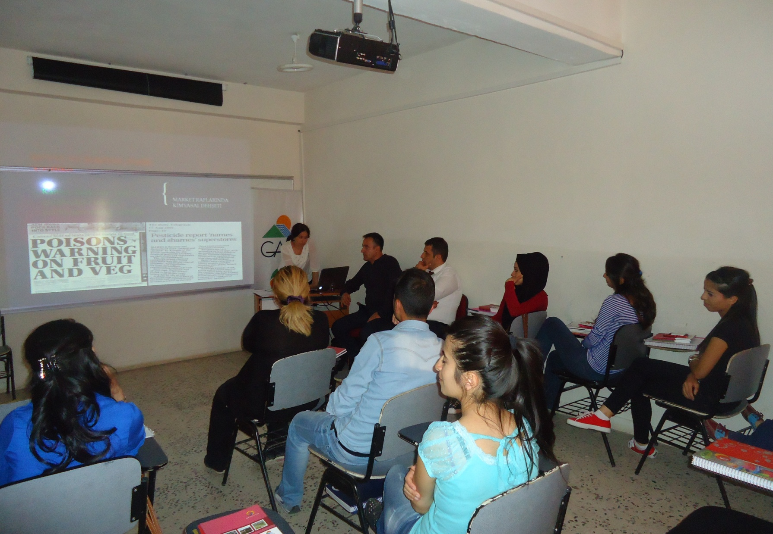
Dersliklerimiz

Slide 23
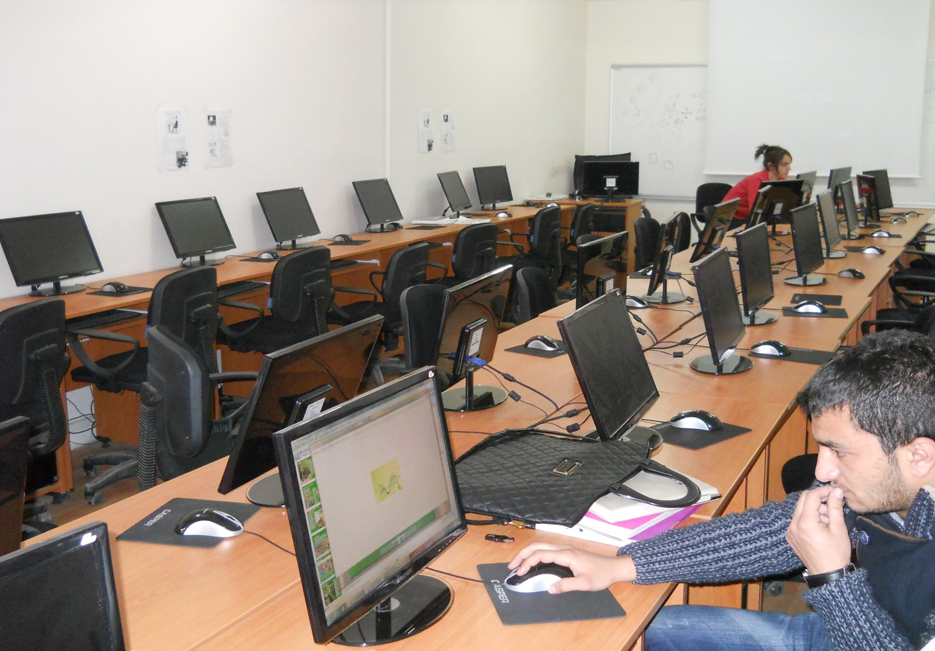
Bilgisayar Laboratuarımız

Slide 24
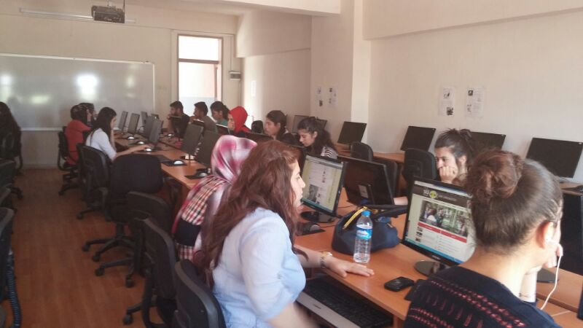
Bilgisayar Laboratuarımız

Slide 25
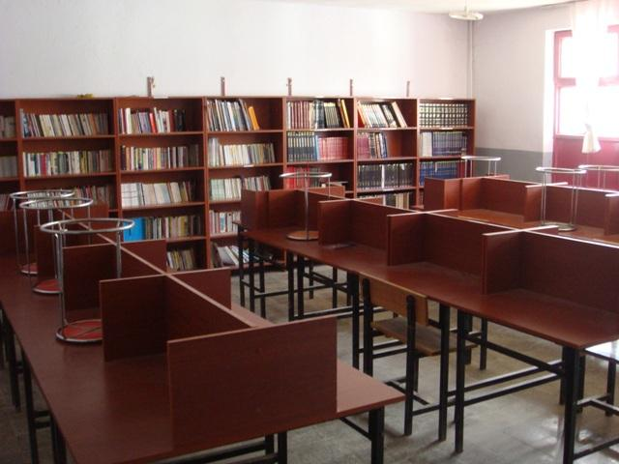
Kütüphanemiz

Slide 26
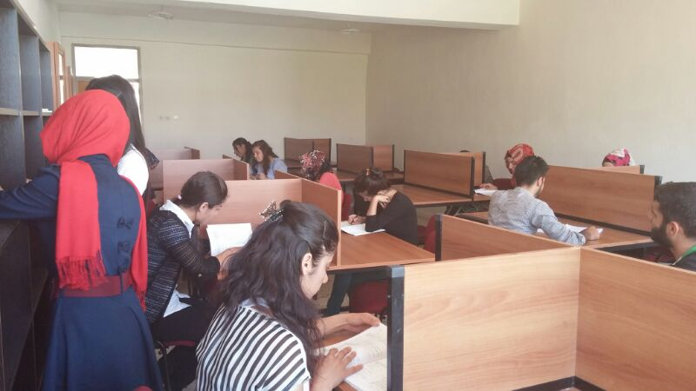
Kütüphanemiz

Slide 27
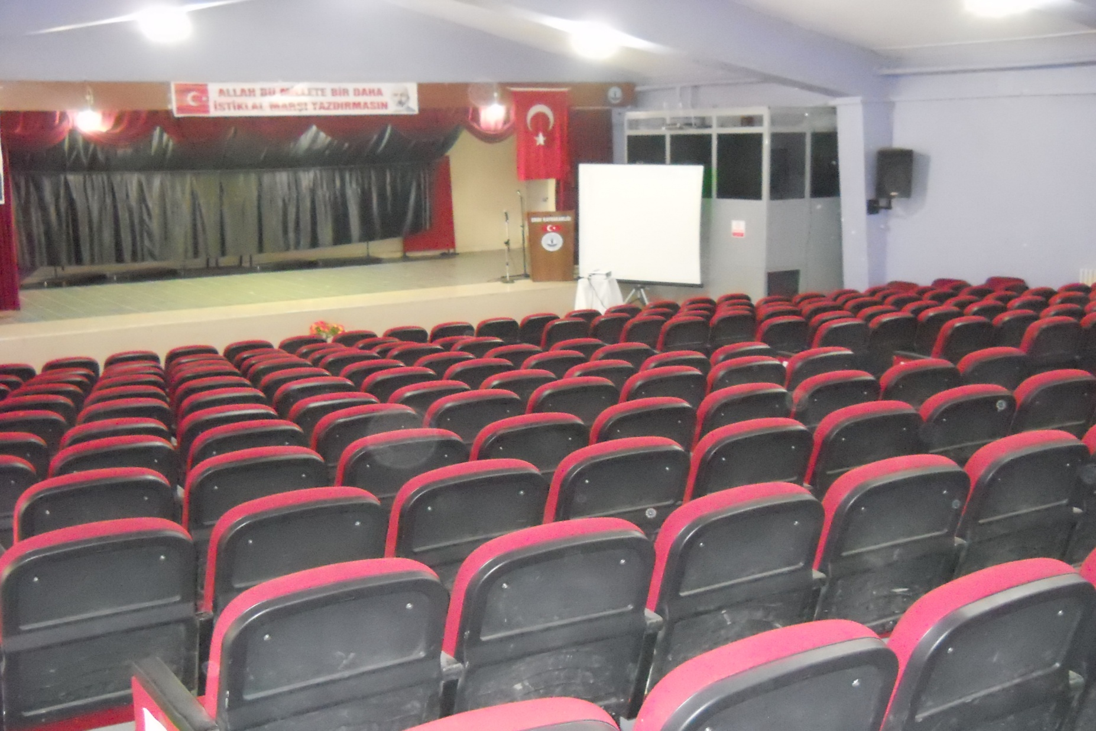
Konferans Salonumuz

Slide 28
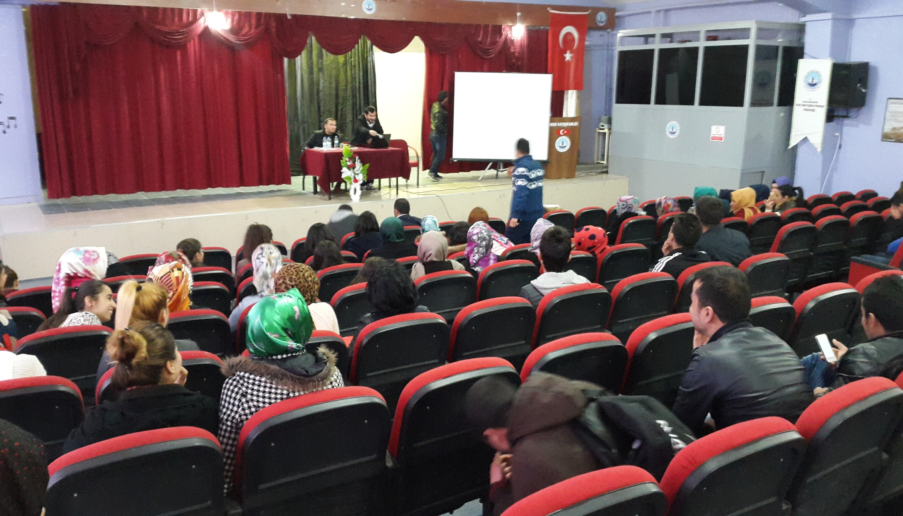
Konferans Salonumuz

Slide 29
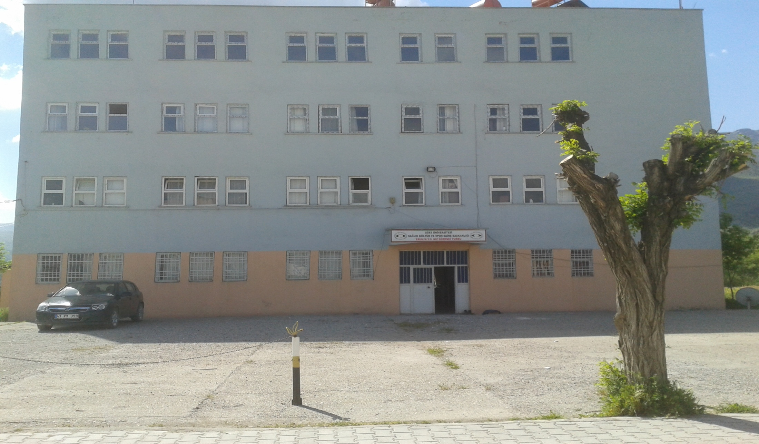
Kız Yurdumuz

Slide 30
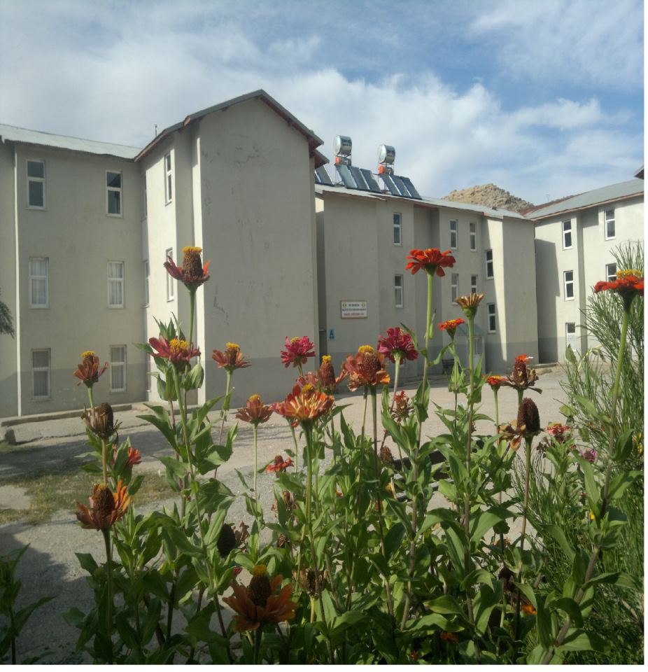
Erkek Yurdumuz

Slide 31
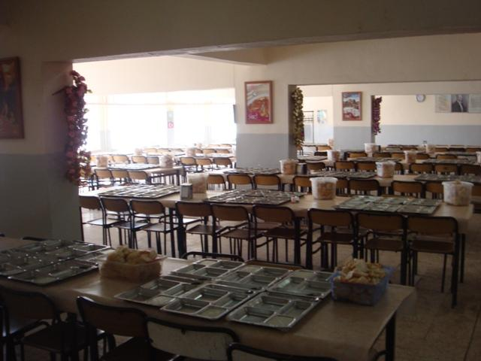
Yemekhanemiz

Slide 32
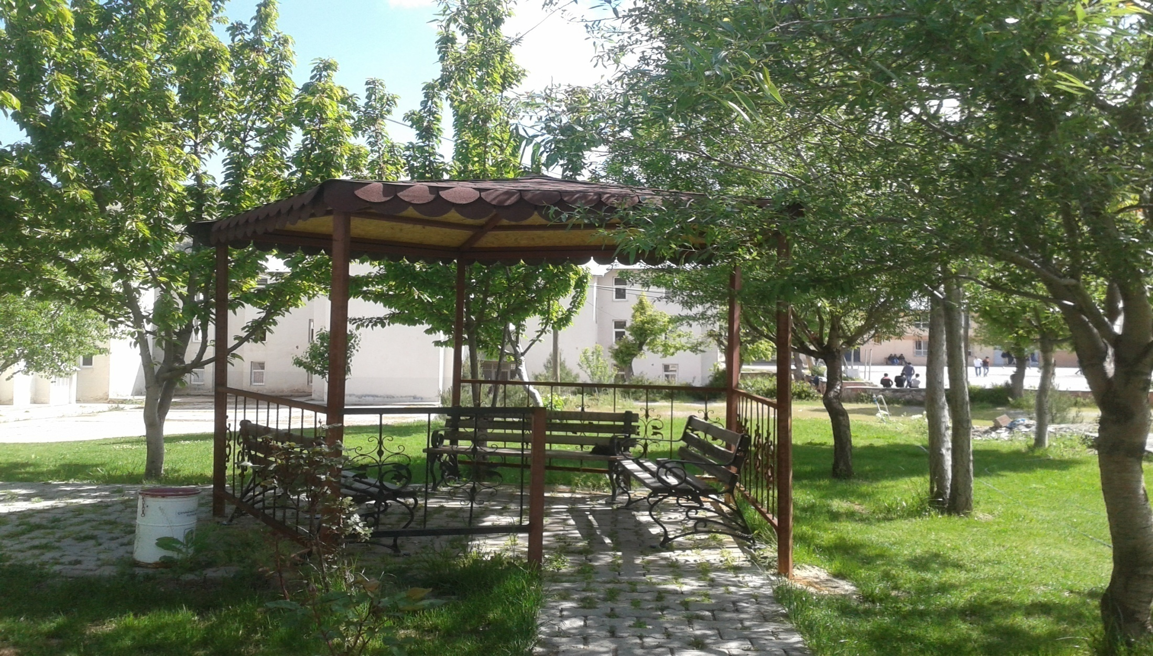
Eruh Meslek Yüksekokulu

Slide 33
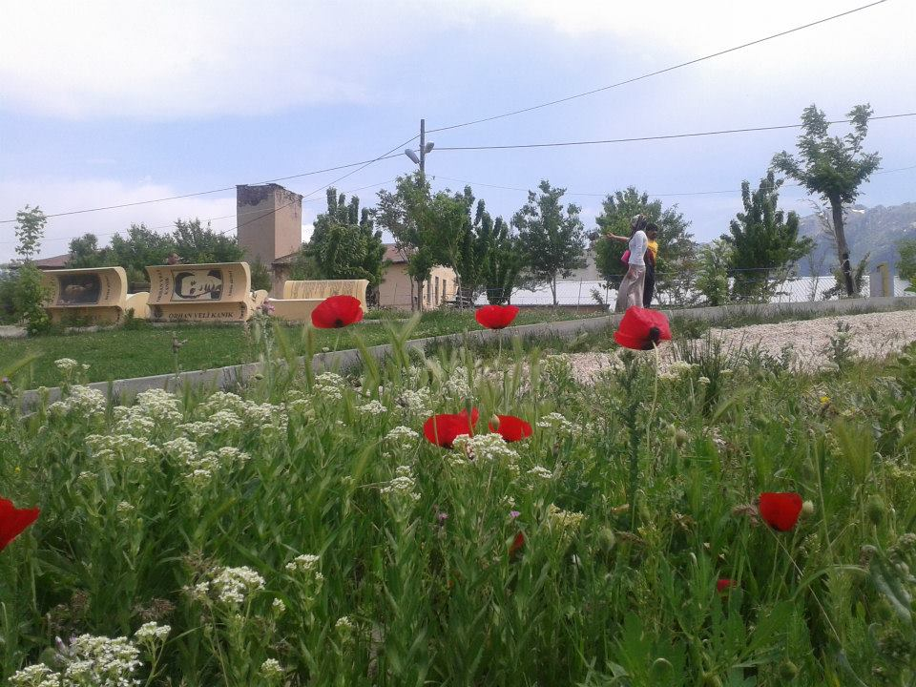
Eruh Meslek Yüksekokulu

Slide 34
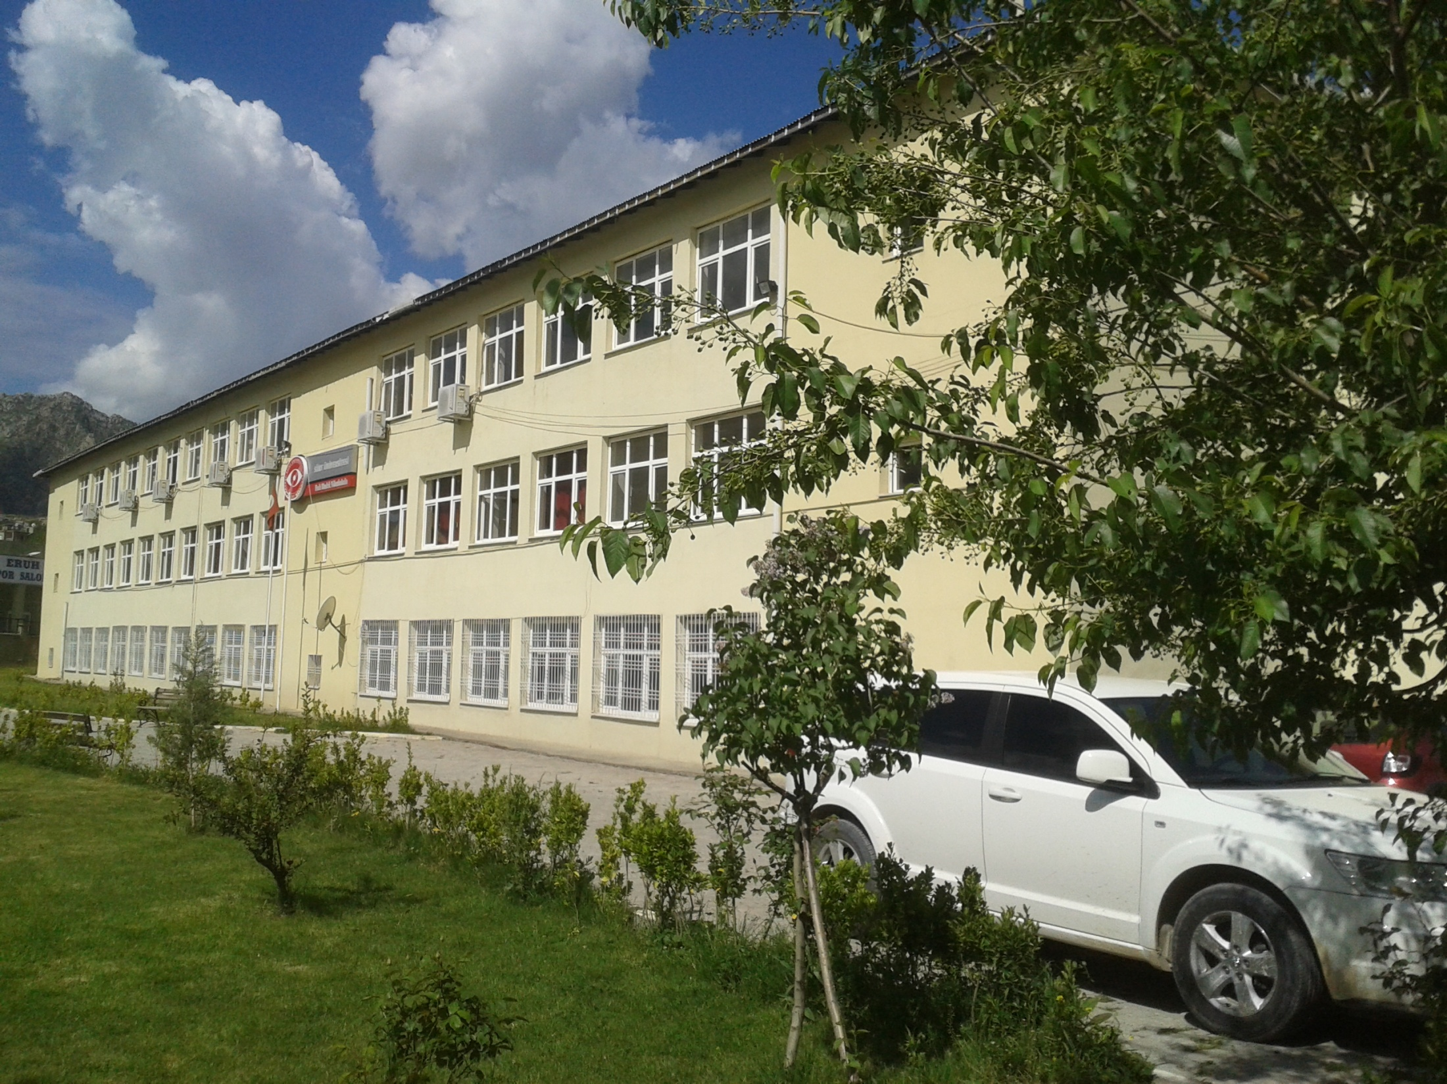

Slide 35


